Slide 1

//Mobilidade
-
GRU | 2.7.2015

Slide 2
ATENDIMENTO|
VISÃO DE USUÁRIO
SLA
OUTROS
PLANO DE MELHORIAS
| AGENDA

Slide 3

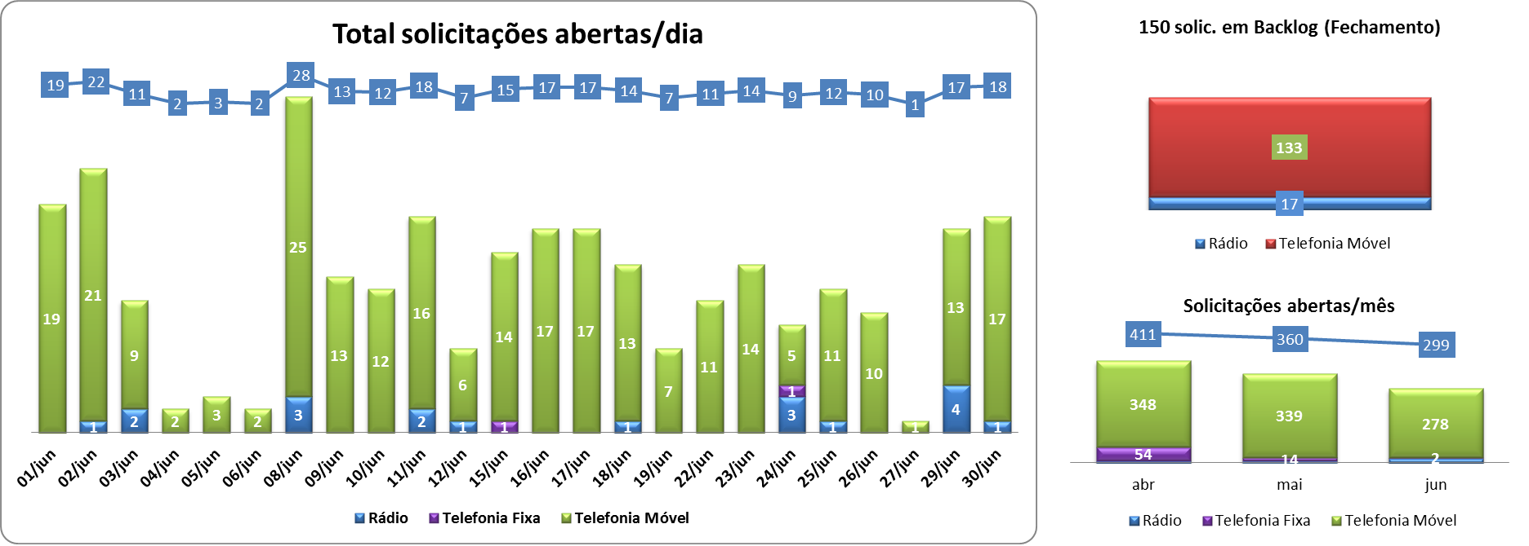
#3 ATENDIMENTO
ATENDIMENTO DE SOLICITAÇÕES
Foram abertos 299 chamados no mês de Junho. Redução de 16% se comparado ao mês de Maio (360)chamados,
Média de 15 solicitações por dia.
Notes:
Backlog de fechamento Reflete quanto tivemos de back no ultimo dia de Abril?

Slide 4
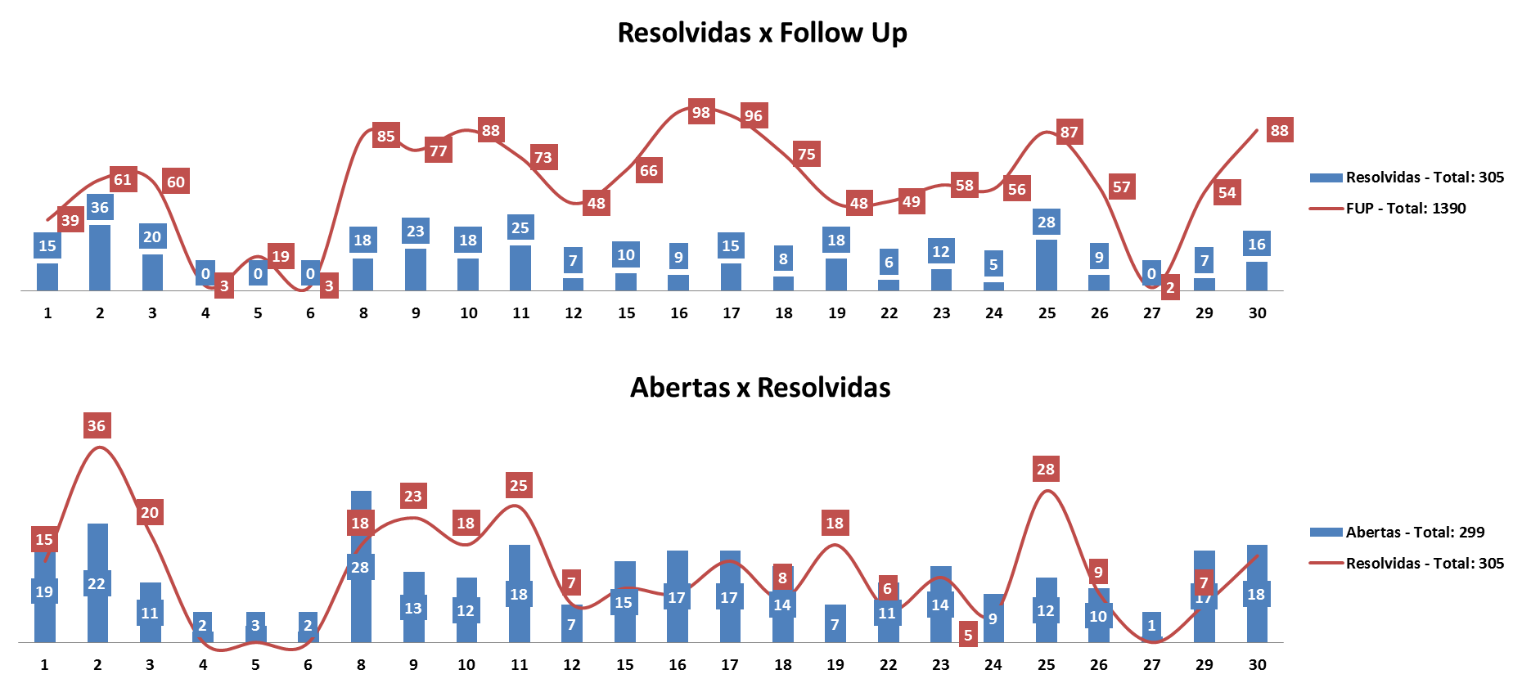
#4 ATENDIMENTO
ATENDIMENTO DE SOLICITAÇÕES
Follow Up das solicitações refere-se a Manutenção de equipamentos e testes com usuários (Falhas de dados, configuração de aparelho, Cobrança operadora, etc).
Notes:
Por que não mantemos uma constância nos Fups?

Slide 5
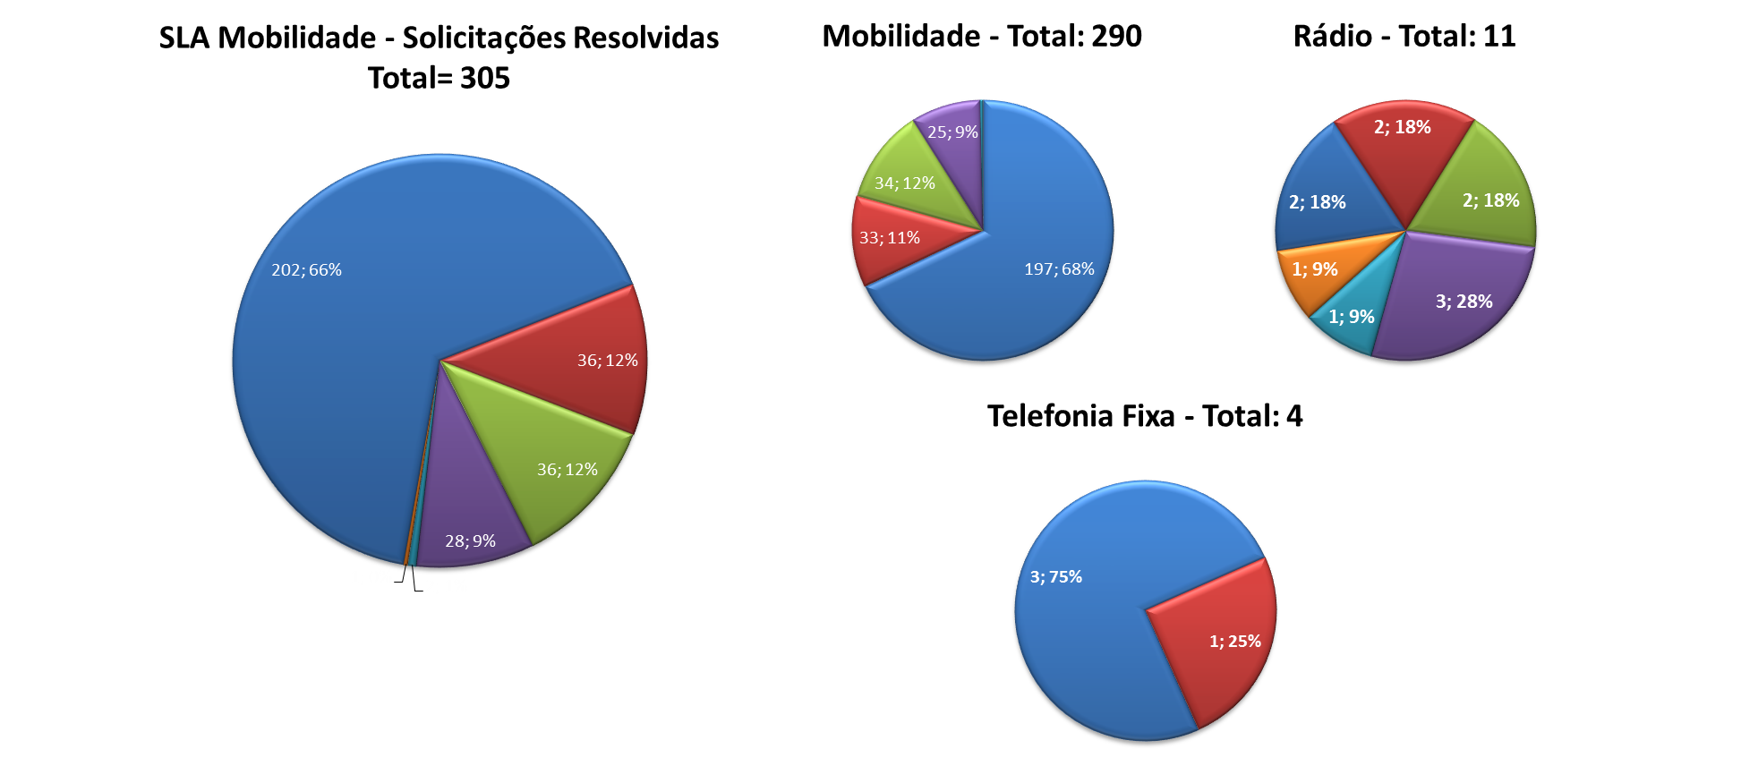
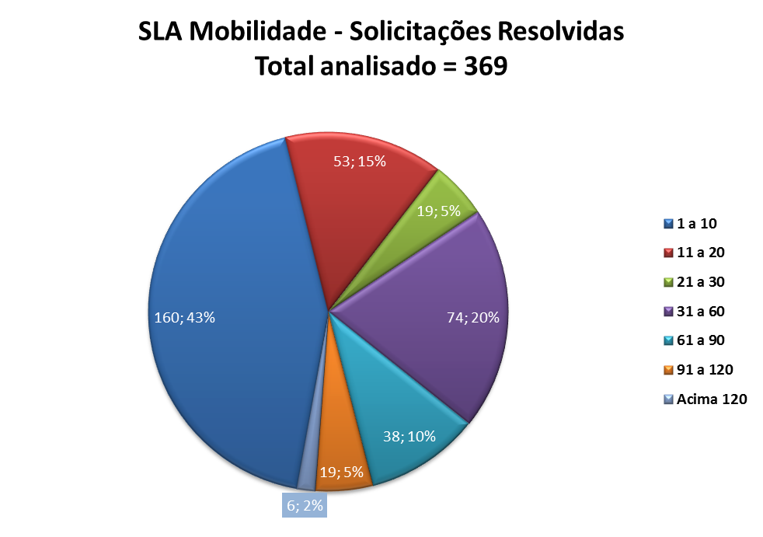
#5 VISÃO DE USUÁRIO
VISÃO DE USUÁRIO
Solucionados 66% dos chamados em até 10 dias corridos, 20% a mais se comparado a Maio que fechamos 46% nesse mesmo período, não consideradas pausas de envio para assistência técnica e operadora.
Legenda
Notes:
Por que analisamos 360 solicitações de tivemos 411? Conseguimos os chamados que não atendemos? Por ex Fixa, 3 chamados de 31 a 60 dias, por que? Qual a justificativa? Acima de 120 ???

Slide 6
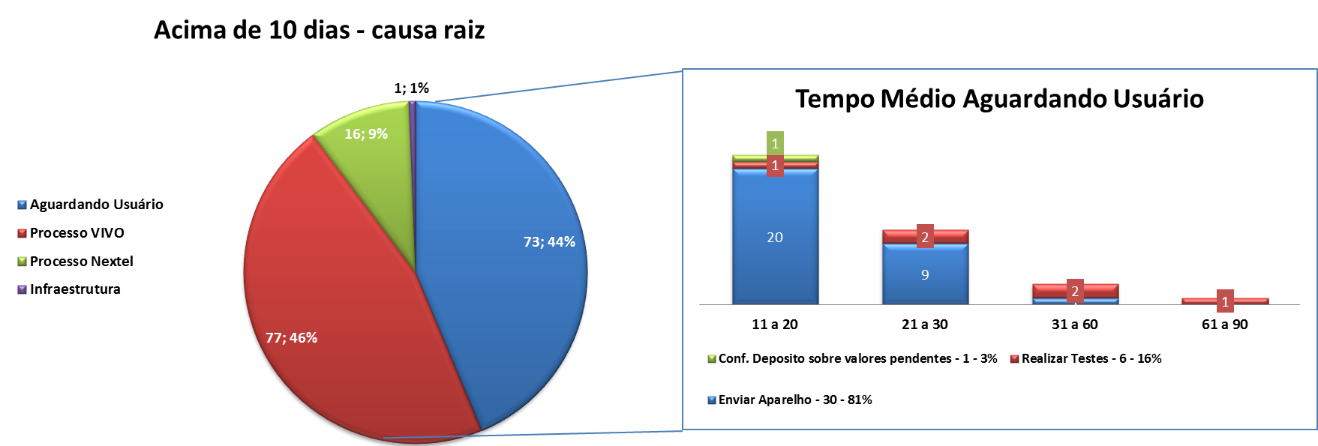
#6 VISÃO DE USUÁRIO
VISÃO DE USUÁRIO
Análise dos 34% das solicitações resolvidas acima de 10 dias, dessas solicitações 44% ficamos aguardando o colaborador nos enviar o aparelho (84%) ou nos reportar o resultado de algum teste reportado sobre voz/dados (16%).
Detalhe
Notes:
testes de usuários com mais de 90 dias? 120 dias? Preciso entender melhor este slide

Slide 7
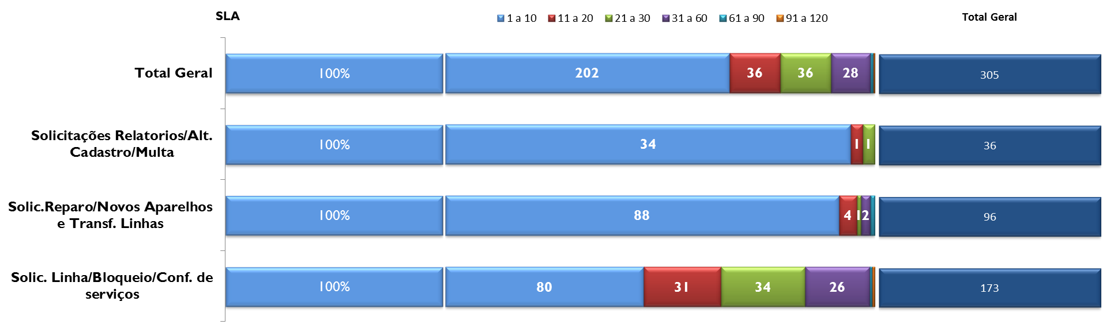
#7 VISÃO DE USUÁRIO
VISÃO DE USUÁRIO
Principais tópicos de solicitações atendidas na área de Mobilidade
Notes:
Aqui fica confuso com este titulo, precisamos melhorar a forma de descrever ou tirar este slide

Slide 8
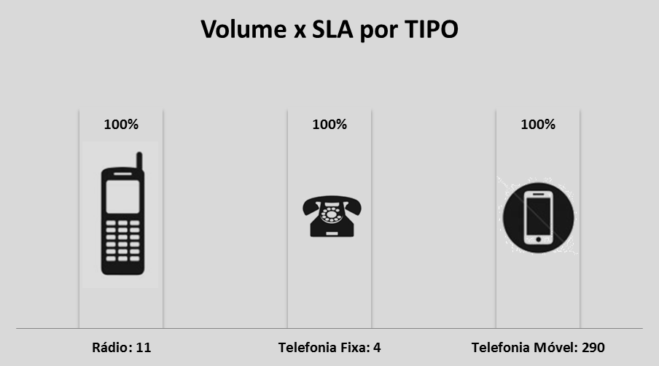
#8 SLA
SLA
No mês de Junho atendemos 100% (305 chamados) das solicitações dentro do SLA em horas úteis.
Notes:
A soma da 369 e não 411, os chamados da Nextel estão todos dentro do SLA?

Slide 9
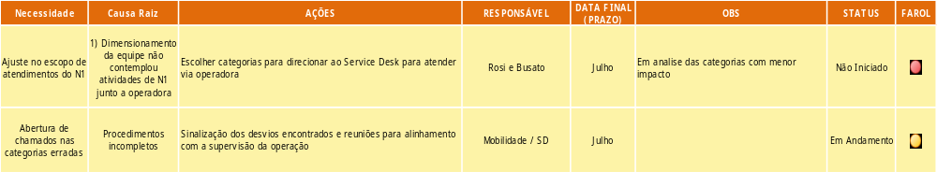
#9 SLA
SLA
Plano de ação para melhoria no atendimento as demandas

Slide 10
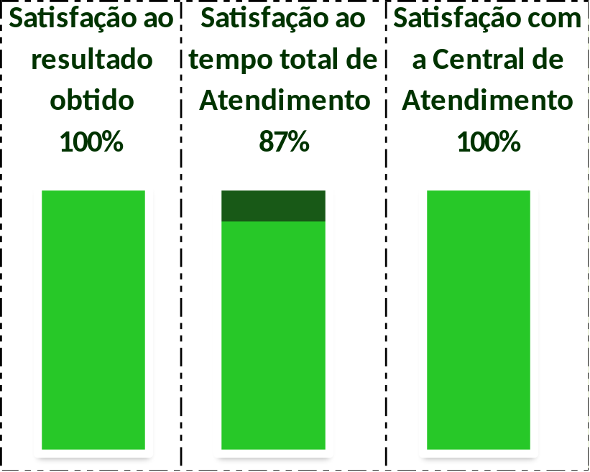
#10 Pesquisa de Satisfação
Pesquisa de Satisfação: Total Respondido: 8 – (2 Bom / 5 Ótimo / 1 Ruim)
Segue descrição do chamado avaliado como Ruim: colaborador não ficou satisfeito com o tempo dado pela VIVO para transferir sua linha do plano Pessoal para o Plano Mobilidade os rádios solicitados chamado: 137127

Slide 11
RFP CONTRATO DE TELEFONIA FIXA
Status: Voz já aprovada, empresa ganhadora Embratel. (Redução de 32%).
Próximos passos: Aguardando finalização de Dados para divulgação de resultados.
RFP CONTRATO DE TELEFONIA MÓVEL
Status: RFP Lançada no mercado em 12/06. Apresentação para empresas realizada em 15/06.
Próximos passos: Aguardando elaboração das propostas comerciais pelos proponentes para análise. Data 09/07/2015. Data final para assinatura de contrato prevista para 05/08/2015.
RFP CONTRATO DE MENSAGERIA
Status: Definição do processo agendado para hoje em conjunto com suprimentos.
Próximos passos: Aguardando definição de suprimentos para elaboração de documentação necessária.
AÇÕES MOBILIDADE
RFP CONTRATO SUPORTE TELEFONIA MOVEL
Status: Solicitado junto a suprimentos, novo processo para lançamento da RFP de suporte (Portal e contas).
Próximos passos: Inicio da elaboração da RFP.
PLANO DE AÇÃO ENTREGA IPHONE ER 2015
Status: Plano de ação em fase de finalização, para entrega de equipamentos no ER 2015.
Próximos passos: Definição do modelo a ser adotado e criação de procedimentos e acompanhamento.
HUB ITUPEVA
Status: Aguardando finalização da instalação E1. Aumento do Link atual (4 MG para 6MG), 2 MG dedicado para voz.
Próximos passos: Configuração e redirecionamentos para chamadas locais saírem pelo E1. Previsão 30/07.

Slide 12
#11 Melhorias
PROCESSOS
Mapeamento dos processos
TREINAMENTOS E RECICLAGENS
Definição de papeis e responsabilidades
INDICADORES DE DESEMPENHO
Definição de metas estruturadas e mensuráveis para a equipe
COMUNICAÇÃO
Identificação e priorização de problemas e suas causas
Ações corretivas, preventivas e de melhoria
Sistema de documentação e procedimentos operacionais
Reciclagem dos processos existentes junto a equipe
Definição de métodos de avaliação dos resultados alcançados
Motivação
Treinamento comportamental e técnico para toda a equipe
Capacitar e desenvolver recursos
PESQUISA DE SATISFAÇÃO
Alteração no processo de feedback
Melhor comunicação entre a equipe e liderança
Esclarecimentos aos usuários referente aos itens avaliados
Meta de aderência mínima
Visibilidade para o usuário
Plano de ação para avaliações negativas
Monitoramento dos processos e de seus resultados
Notes:
Não podemos falar em mapeamento nesta altura... Reforço de papeis e responsabilidades, que treinamento comportamental?

Slide 13
Obrigado.

Slide 14
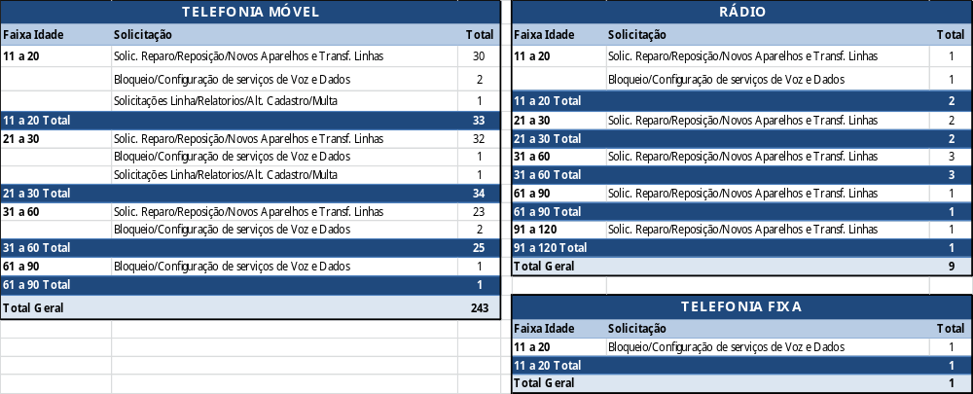
#BACKUP – Solicitações atendidas acima de 10 dias –Consolidado
Obrigado.
VOLTAR

Slide 15
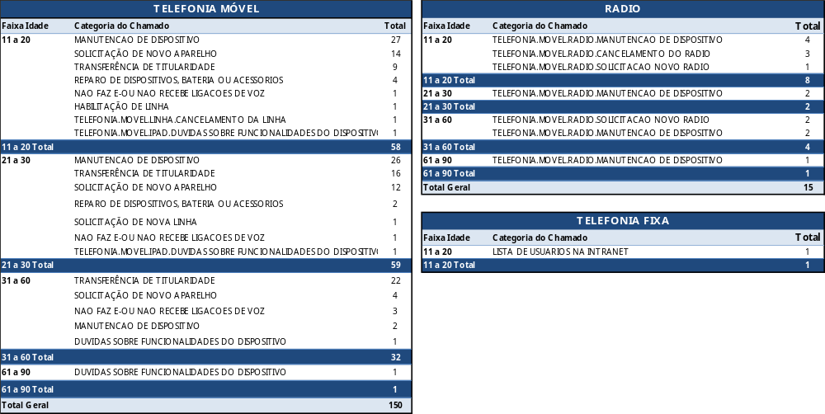
#BACKUP – Solicitações atendidas acima de 10 dias –Detalhe Mobilidade
Obrigado.
VOLTAR

